Slide 1
Homepage “hochsicherheit.ch”
Seminararbeit in PHP/mysql

Slide 2
Inhalt
Einleitung (Ausgangslage)
Anforderungen (Erwartete Resultate)
Entwurf und Umsetzung (Aufgaben)
Demonstration
Fragen

Slide 3
1.Einleitung
Ausgangslage
Auftraggeber «Hochsicherheit GmbH»
Startup im Raum Schaffhausen
Sicherheits-Dienstleistungen
Neue Homepage um potenzielle Kunden zu informieren
Schlankes Design gewünscht, mit ein paar Funktionen

Slide 4
2. Anforderungen
Was möchte der kunde?

Slide 5
2.Anforderungen
Vorbesprechung mit dem Auftraggeber
Grobe Abgrenzung des Inhalts
Konkreter Designwunsch vorhanden
Logos bereits entworfen und im jpg Format vorhanden
Kontaktformular
Möglichkeit eines internen Bereichs mit Dateiverwaltung

Slide 6
2.Anforderungen
Erstellung Anforderungdokument
Definition der Use Cases

Slide 7
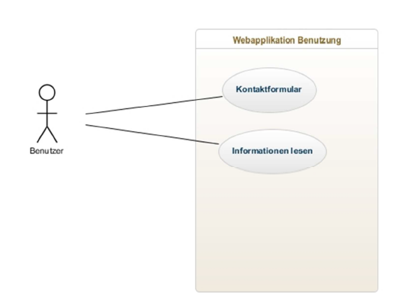
2. Anforderungen
Use Case Benutzer

Slide 8
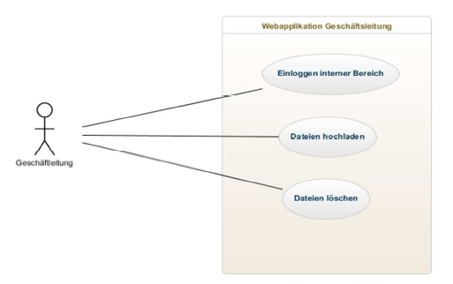
2. Anforderungen
Use Case Geschäftsleitung

Slide 9
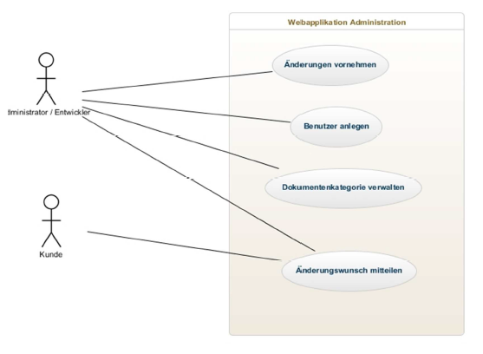
2. Anforderungen
Use Case Administration

Slide 10
2. Anforderungen
Erfassung der optischen Anforderungen
Auftraggeber wünscht schwarzen Hintergrund und weisse Schrift
Schriftart Arial
Logo oben Rechts
Navigation waagrecht unter dem Header

Slide 11
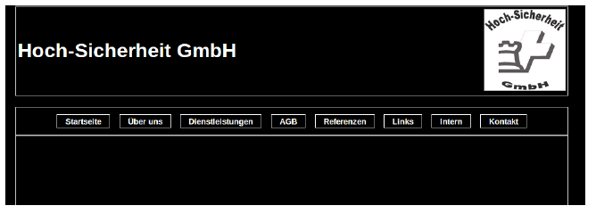
2. Anforderungen
Dies führte zum folgenden Designvorschlag:

Slide 12
2. Anforderungen
Die Inhalte wurden vom Kunden genau definiert
Wie werden nun die Inhalte angezeigt? Mehr dazu um Entwurf

Slide 13
3. Entwurf
Vorstellung technischer entwurf

Slide 14
3. Entwurf
PHP, HTML, CSS
Auf Verwendung eines CMS wird verzichtet

Slide 15
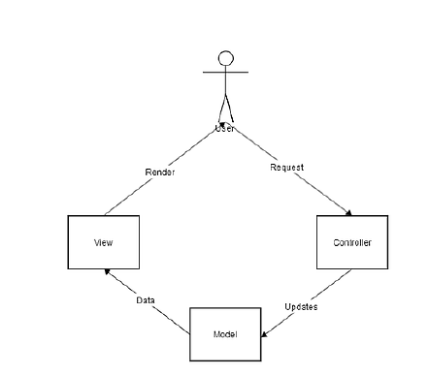
3. Entwurf
Für das Design wird das MVC Pattern verwendet

Slide 16
3. Entwurf
Die Inhalte sind somit vom Design getrennt.
Wie werden nun die einzelnen Aspekte verbunden?

Slide 17
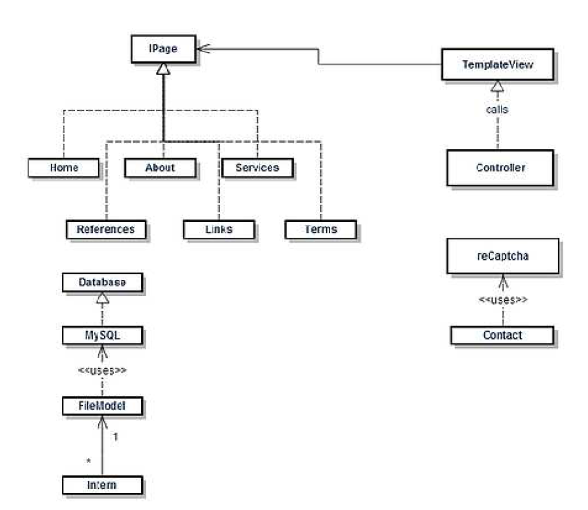
3. Entwurf

Slide 18
3. Entwurf
Interner Bereich
Login für Geschäftsleitung
MySQL Datenbank für Logins und Dateien
Files werden über PHP hochgeladen und in der MySQL DB abgelegt
Kontaktformular
Einfach Formular zur Kontaktaufnahme
Als SPAM-Schutz CAPTCHA verwendet

Slide 19
4. Demonstration
Wie sieht das ganze nun aus?

Slide 20
5. Fragen
Fire away :-)

